Slide 1
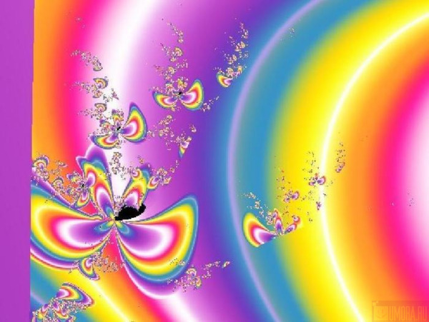
Детский исследовательский проект «Чудо вокруг меня»

Slide 2
Вид проекта: творческий.
Продолжительность проекта: долгосрочный.
Гипотеза: Можно ли общаясь с природой найти взаимосвязь красок и звуков, услышать разговор цветов и насекомых.
Образовательная область: словообразование, нетрадиционные приёмы рисования.

Slide 3
Актуальность проекта: формирование у ребёнка чувства прекрасного посредством гармоничного сочетания красок природы и живописи слова. Помочь ребёнку ощутить красоту в вечном и неповторимом созвучии природы и слова.

Slide 4
Цель проекта:
1.Определить педагогические основы проблемы, может ли ребёнок видеть красоту вокруг себя;
2.Выявить влияние знаний о природе на речевое развитие, на творческо-продуктивную деятельность;
3.Разработать структуру проекта, помогающую осмыслить , что природа, живопись, слово созвучны.

Slide 5
Задачи проекта: 1.Формировать ощущение созвучности природы, живописи и слова.
2.Обучать нетрадиционным приёмам рисования.
3. Обучать словообразованию, рифмованию слов, составлению загадок посредством соприкосновения с прекрасным в природе.
4.Воспитывать любовь к прекрасному, умение и желание видеть красоту красок и слова в единстве.
5. Формировать чувство божественного начала.

Slide 6
Ожидаемый результат: 1. Ребёнок с помощью взрослого осмыслит, что всматриваясь в происходящее в окружающем мире, замечая его красоту, можно это перенести в изобразительное и речевое творчество.
2.Ребёнок научится нетрадиционным формам рисования.
3.Ребёнок глубже осмыслит красоту звучащего слова.
4.Речевая активность и изобразительная деятельность приведёт ребёнка к мысли, что мир прекрасен и чудо всегда рядом.

Slide 7
Рисую мир цветов.
Рифмую слова:
Ромашка- букашка
Колокольчик- колозвончик
Одуванчик - мальчик
Мак - маяк
Роза – розовый
Солнышко - колоколнышко
Радуга-дуга

Slide 8
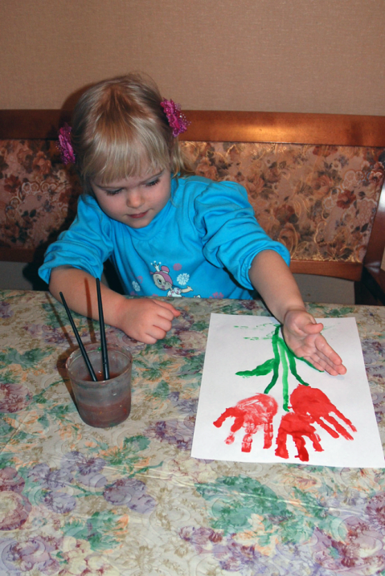
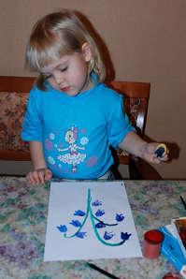
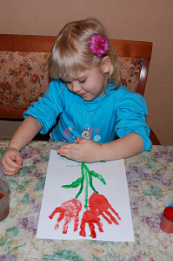
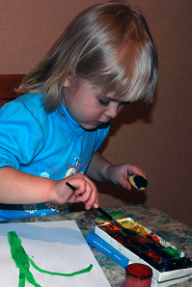
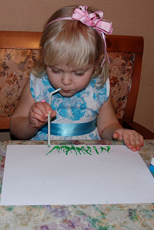

Slide 9
Удивляюсь сама и все вокруг меня:
Одуванчик - мальчик
Ветер раздувает
Белые пушинки
От него слетают.
Ромашка - промокашка – растеряшка
–жёлто – белая рубашка.
На ромашке погадаю,
Все хочу узнать пути
Почему же у ромашки
Серединка, словно солнышко внутри.
От радуги – радость,
А тогда откуда грусть?

Slide 10
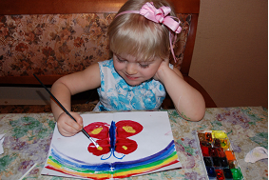
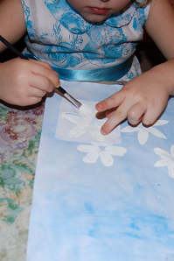

Slide 11
Я рисую, я рифмую.
Я в цветах и звуках чудо нахожу,
Потому что я с природой и с красками дружу

Slide 12
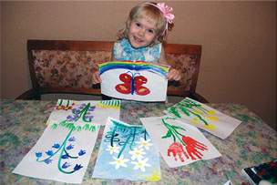

Slide 13
Результат:
Ребёнок с помощью взрослого осмыслил,
что всматриваясь в происходящее в окружающем
мире, замечая его красоту, можно это перенести
в изобразительное и речевое творчество.
2.Ребёнок научился нетрадиционным формам
рисования.
3.Ребёнок глубже осмыслил красоту звучащего
слова.
4.Речевая активность и изобразительная
деятельность привела ребёнка к мысли, что
мир прекрасен и чудо всегда рядом.

